Slide 1
Portfolio Tracker
되돌아보는 투자자가 앞으로 나아간다
최종 발표
Flutter + Firebase · 개인 자산 포트폴리오 관리 앱
2026.06

Slide 2
1. 문제 정의
누구의 어떤 문제를 푸는가
데이터 분산
여러 계좌·앱에 흩어진 투자 기록 — 전체 현황 파악 불가능
복기 불가
체계적인 기록 수단 없음 — 매수 근거와 실제 결과를 나란히 볼 수 없음
실수 반복
복기 부재 → 같은 판단 오류 반복 → 수익 기회 상실
한 줄 가치 제안 · "경험을 자산으로 바꾸는 개인 투자 포트폴리오 관리 앱"
2 / 23

Slide 3
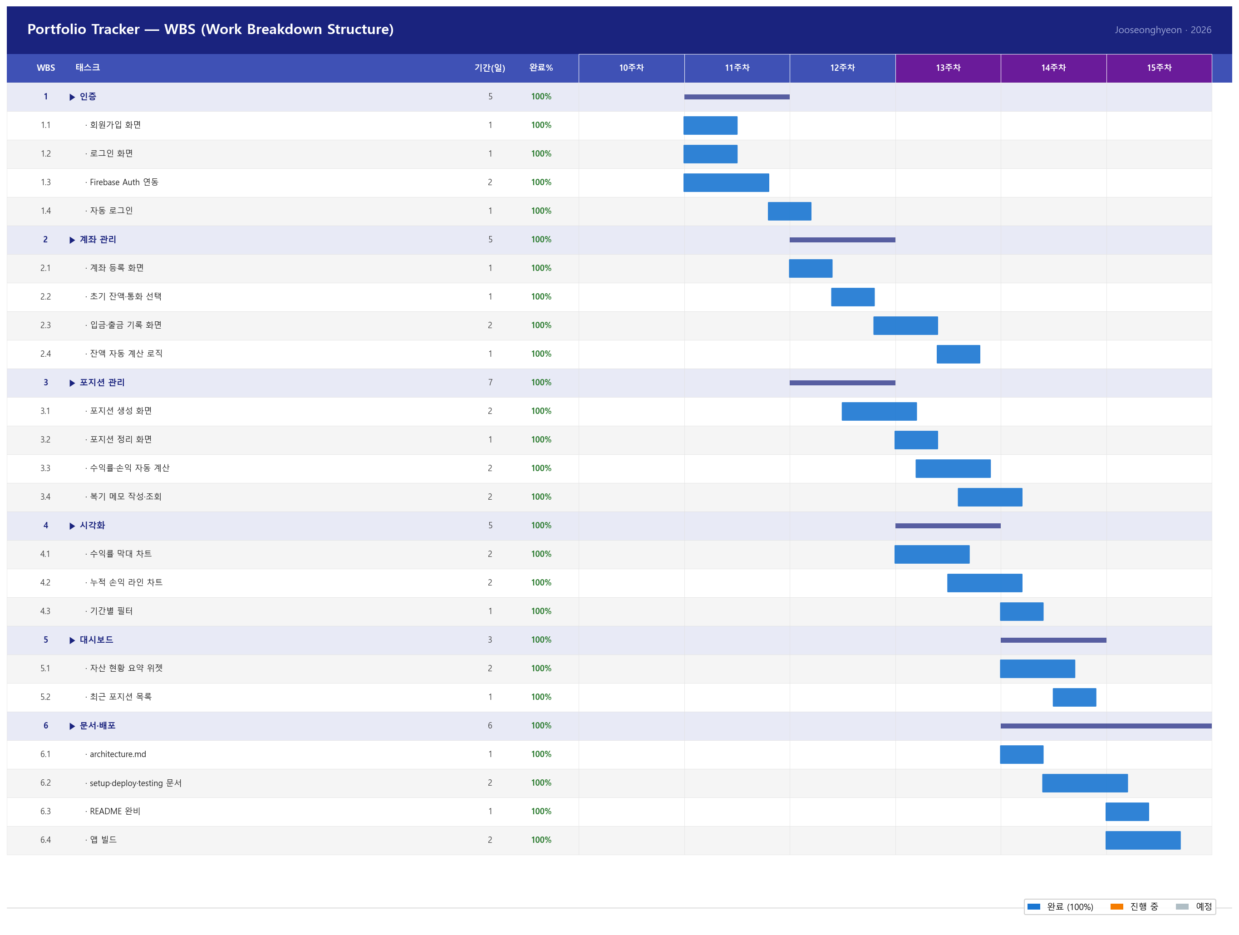
2. WBS (Work Breakdown Structure)
전체 작업 분해 구조 — 주차별 일정 및 완료 현황
3 / 23

Slide 4
3. 기술 스택과 아키텍처
주요 기술 결정 — ADR 기반
영역
선택
근거 (ADR)
Flutter
모바일 프레임워크
ADR-0001
4레이어 구조 (화면·흐름·규칙·저장)
아키텍처 패턴
ADR-0002
Firebase (Auth + Firestore)
백엔드 서비스
ADR-0003
* ADR 세부 내용(선택지 비교)은 발표 마지막 슬라이드에 수록
4 / 23

Slide 5
4. 개발 방식 — AI 워크플로우
주성현 (1/2)
AI 워크플로우 활용 +1
feature-debugger 에이전트 직접 제작 + /dg 실사용
.claude/agents/feature-debugger.md 직접 제작 앱 기능 6개 영역(인증 · 계좌 · 포지션 · 차트 · 대시보드 · Firebase)을 /dg 명령어 하나로 반복 점검 수행
본인 기법 구성 +2
기법 1 — 단일 md 부트스트랩 (AUTHORING.Jooseonghyeon.v0.1.0.md)
Rules · Skills · Commands 전체를 파일 하나로 자동 세팅 새 프로젝트에 이 파일 하나만 주면 AI 운영 체계 즉시 구성
본인 기법 구성 +2
기법 3 — 단계별 개발 계획 · 진행
개발 전 단계별 계획 수립 → AI 구현 → 직접 점검 · 이해 → 다음 단계 진행 AI 의존 개발에서 코드 이해도를 유지하기 위한 개인 워크플로우
5 / 23

Slide 6
5. 개발 방식 — AI 워크플로우
주성현 (2/2)
LLM Wiki 암묵지 +1
LLM Wiki — 암묵지 운영 (notes/llm-wiki.md · 11개 항목)
개발 중 배운 AI 사용 인사이트 직접 기록 Flutter 실행 환경 / 에이전트 호출법 / ADR 개념 / python-pptx 단위 변환 등
AI 리포트 발표 +2
AI Agent 리포트 — Claude Code 활용 사례 발표
Claude Code(Anthropic, 2024~)로 서브에이전트 제작 · 커스텀 명령어 운영 · 단계별 개발 수행 최근 6개월 이내 지속 업데이트 도구 · 출처: claude.ai/code (공식 문서)
6 / 23

Slide 7
6. 개발 방식 — AI 워크플로우
정경우 (1/2)
AI 워크플로우 활용 +1
pre-presentation-checker 에이전트 직접 제작 + /pc 실사용
.claude/agents/pre-presentation-checker.md 직접 제작 발표 전 제출 서류 · 가산점 · 앱 상태를 평가 루브릭 기준으로 자동 점검 → 미완료 항목 우선 보고
본인 기법 구성 +2
기법 1 — 단일 md 부트스트랩 (AUTHORING.jeongkyeongwoo.v0.1.0.md)
Rules · Skills · Commands 전체를 파일 하나로 자동 세팅 새 프로젝트에 이 파일 하나만 주면 AI 운영 체계 즉시 구성
본인 기법 구성 +2
기법 3 — 단계별 보고 방식
각 구현 단계 완료 후 AI에게 결과 보고받기 → 코드 이해도 유지 "방금 만든 기능을 3줄로 설명해줘" → 내용 이해 후 다음 단계 진행 · Q&A 즉답 가능
7 / 23

Slide 8
7. 개발 방식 — AI 워크플로우
정경우 (2/2)
LLM Wiki 암묵지 +1
LLM Wiki — 암묵지 운영 (notes/llm-wiki-jeongkyeongwoo.md · 10개 항목)
개발 중 배운 AI 사용 인사이트 직접 기록 AI 활용법 / Firebase 실전 경험 / Flutter 주의사항 / 에이전트 특화 운영 등
AI 리포트 발표 +2
AI Agent 리포트 — Claude Code 활용 사례 발표
Claude Code(Anthropic, 2024~)로 서브에이전트 제작 · 커스텀 명령어 운영 · 단계별 보고 방식 수행 최근 6개월 이내 지속 업데이트 도구 · 출처: claude.ai/code (공식 문서)
8 / 23

Slide 9
8. 아키텍처 다이어그램
4레이어 구조 — 역할 분리로 유지보수 용이
Presentation
화면 렌더링 · 사용자 입력 처리
Flutter Widget
screens/
Flutter Widget
▼
Application
Firebase 호출 · 상태 관리
FirestoreService
services/
FirestoreService
▼
Domain
수익률 · 잔액 등 계산식 정의
Position / Account
models/
Position / Account
▼
Data
Firestore CRUD · Auth 인증
Cloud Firestore / Auth
Firebase
Cloud Firestore / Auth
9 / 23

Slide 10
9. 활용 방안 & 기대 효과
이 앱으로 무엇을 할 수 있는가
투자 기록 통합 관리
주식·코인 계좌를 한 앱에서 관리 · 입출금·잔액·수익률 자동 계산 여러 계좌에 흩어진 투자 현황을 대시보드 한 화면에서 즉시 파악
복기를 통한 실력 향상
매수 근거 · 목표가 · 손절가를 기록하고, 정리 후 실제 손익과 나란히 비교 패턴 파악 → 반복 실수 방지 → 장기적으로 판단력 향상
지속적인 성과 추적
수익률 막대 차트 · 누적 손익 라인 차트 · 기간 필터로 성과 시각화 승률·누적 손익 등 핵심 지표를 대시보드에서 상시 모니터링
10 / 23

Slide 11
ADR-0001 — 모바일 프레임워크 선택
선택지 비교
React Native
안드로이드 전용 개발
아이폰 전용 개발
✓ Flutter
11 / 23

Slide 12
ADR-0002 — 아키텍처 패턴 선택
선택지 비교
선택된 4레이어 구조
역할 구분 없이 한 파일
레이어
역할
위치
화면
버튼·목록·입력창
screens/
MVC 방식
흐름
화면-데이터 연결 처리
6 ~ 8개 레이어
규칙
잔액·수익률 계산
models/
✓ 4레이어 구조
저장
Firestore 입출력
services/
12 / 23

Slide 13
ADR-0003 — 백엔드 서비스 선택
선택지 비교
Supabase
폰 내부 저장 (SQLite 등)
직접 서버 구축
✓ Firebase (Auth + Firestore)
13 / 23

Slide 14
10. 개발 환경 · 빌드 & 배포
설치부터 배포까지 — GitHub 가이드 참고
개발 환경 구성
Flutter SDK 3.x · Dart SDK 3.x · VS Code + Flutter/Dart 확장 Firebase CLI 15.x · Android Studio (에뮬레이터·SDK) · Git 설치 가이드: README.md → docs/setup.md 순서대로 진행
빌드
flutter pub get → flutter run (개발·디버그 빌드) flutter build apk --release → APK 생성 · build/app/outputs/apk/release/
배포 & 설치
Firebase Auth + Firestore: 이미 연동 완료 (firebase_options.dart) Android APK 직접 설치: USB 케이블 + adb install app-release.apk Firebase Hosting (web): flutter build web → firebase deploy
14 / 23

Slide 15
11. 어려운 점 / 도움 요청
iOS 빌드 불가
Mac 환경 없음 → iOS 시뮬레이터·실기기 테스트 불가 Android APK만 제출 예정
Firebase Security Rules
Firestore 보안 규칙 검증 어려움 — 다른 사용자가 타 계정 데이터에 접근하지 못하도록 규칙을 작성했으나 침투 테스트 환경 없음
앱 배포 경험 없음
Google Play Console 등록 절차 및 APK 서명 과정 첫 시도 배포 및 오류 발생 시 대응 방법 조언 필요
15 / 23

Slide 16
12. 코드 품질 · 테스트 · 성능 최적화
코드 품질 관리
flutter_lints 적용 — 린트 경고 0건 유지 · 4레이어 아키텍처로 역할 분리 FirestoreService 단일 책임 원칙 준수 · 모델·서비스·화면 계층 엄격히 분리
단위 테스트 · 통합 테스트
docs/testing.md 기반 기능별 수동 체크리스트 작성 및 확인 인증·계좌·포지션·차트·대시보드 5개 영역 E2E 시나리오 직접 수행 Firebase Auth + Firestore 실제 연동 통합 테스트 완료
성능 최적화
StreamBuilder — Firestore 실시간 구독으로 불필요한 poll 제거 계좌 삭제 시 Batch 처리로 하위 트랜잭션 원자적 삭제 (cascade) FutureBuilder 캐싱으로 계좌 목록 잔액 계산 중복 호출 최소화
16 / 23

Slide 17
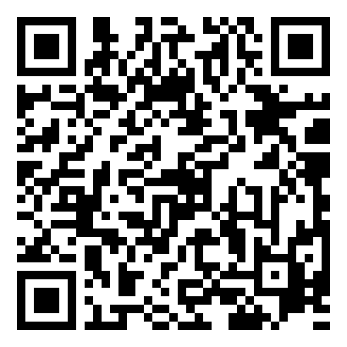
GitHub 설치 가이드
포트폴리오 트래커 앱 — 클론 · 설치 · 실행 방법
1. 저장소 클론
git clone https://github.com/2022136020/project_c.git cd project_c/portfolio-tracker
2. 패키지 설치
flutter pub get
3. 앱 실행
flutter run
4. APK 빌드 (Android)
flutter build apk --release
https://github.com/2022136020/project_c/tree/main/portfolio-tracker
상세 가이드: docs/setup.md · docs/deploy.md · portfolio-tracker/README.md
17 / 23

Slide 18
13. 데모
라이브 시연 — 핵심 화면 2가지
시나리오 A
계좌 관리 흐름
① 계좌 등록 (주식·코인 선택, 통화 선택) → ② 입금 기록 → ③ 잔액 자동 계산 확인
시나리오 B
포지션 기록 + 복기
① 포지션 진입 기록 (종목·진입가·수량·매수 근거) → ② 포지션 정리 (매도가·손익·수익률 자동 계산) → ③ 복기 메모 조회
데모 백업 · Wi-Fi 없는 환경 대비 → 로컬 데이터 캐시 + 화면 녹화 영상 준비
18 / 23

Slide 19
14. 사용자 시나리오
포지션 기록과 복기 — 핵심 유즈케이스
Min은 삼성전자를 68,000원에 100주 매수했다.
앱에 진입가 · 수량 · 매수 근거 · 목표가 · 손절가를 기록하고,
72,000원에 매도하면 수익률(+5.9%) · 손익(+400,000원)이 자동 계산된다.
1
2
3
4
5
로그인
→
계좌 등록
→
포지션 진입 기록
→
포지션 정리 기록
→
복기 메모
결과 · 매수 근거와 실제 손익이 나란히 표시 → 패턴 파악 → 다음 투자 판단에 반영
보조 시나리오: 월말 복기(손익·승률 확인) / 대시보드에서 실시간 자산 현황 조회
19 / 23

Slide 20
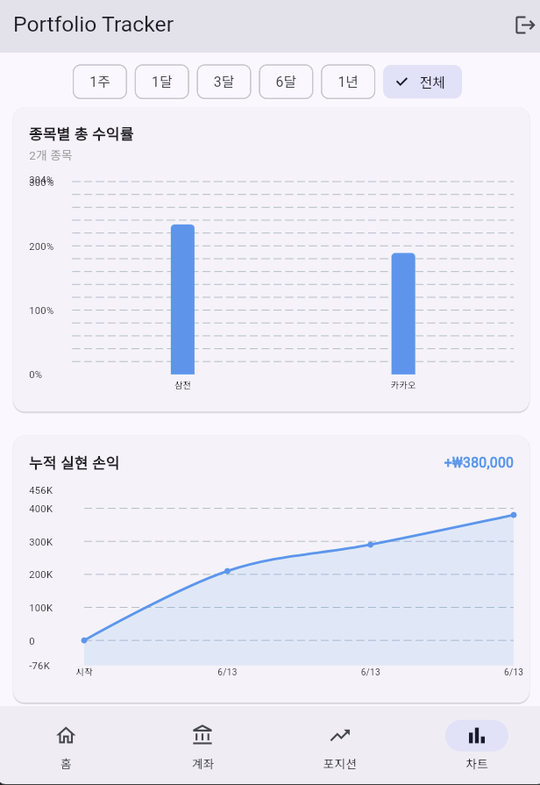
15. 포트폴리오 분석 화면
종목별 수익률 & 누적 실현 손익 — 앱 차트 기능
기간 필터(1주·1달·3달·6달·1년·전체) 적용 시 해당 기간 정리 포지션만 반영 · 분할 매도 시 동일 종목 합산 표시
20 / 23

Slide 21
16. 향후 계획 — 지속적 기술 습득
실시간 주가 자동 조회 API 도입 예정
현재 한계
포지션 등록 시 진입가·현재가를 사용자가 직접 입력해야 함 수동 입력 → 오타·오류 가능성 / 실시간 시세 반영 불가
도입 예정 기술
Yahoo Finance API (무료) 또는 한국투자증권 Open API 연동 종목명 입력 시 현재가 자동 조회 → 포지션 등록 화면에 자동 채움
학습 계획
Flutter에서 REST API 비동기 호출 (http 패키지 · async/await 심화) API 키 보안 관리 (환경변수·flutter_dotenv) · JSON 파싱 처리
"외부 API 연동과 보안 관리를 새로 학습해 적용할 예정입니다."
21 / 23

Slide 22
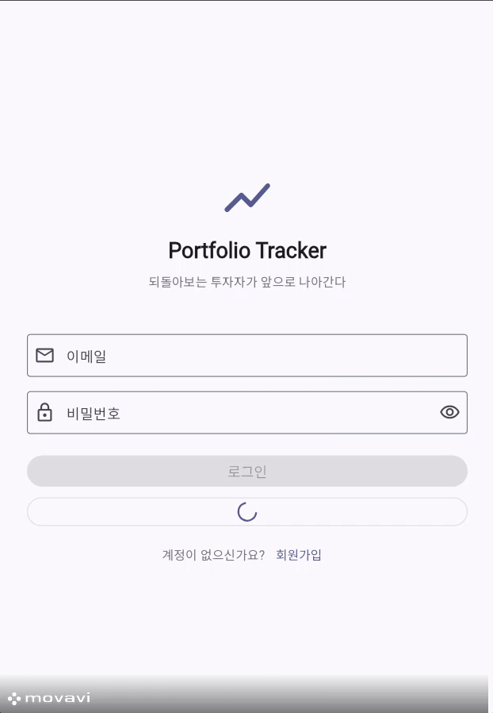

Slide 23
감사합니다
Portfolio Tracker · 2026.06

